Slide 1
东华大学专属优惠活动
中国联合网络通信有限公司上海市分公司
2016年9月

Slide 2
活动介绍
为更好地满足东华大学教职工通信需求，上海联通推出东华大学教职工专属优惠活动。东华大学教职工专属套餐享受7折优惠，同时享受0元购机和优惠购机专属活动。对参加活动的教职工赠送语音和上网流量，满足教职工全方位通信需求。
同时，上海联通为学校搭建云总机平台，广大教职工在云总机平台上实现移动、联通、电信三网互拨免费，为广大教职工节约通信费用。

Slide 3
东华教职工专属套餐
200分钟国内语音
800M国内流量
500条短信
200分钟国内语音
2000分钟群内语音
1000元手机1部
基础版
57元/月
＋
送
升级版
99元/月
500分钟国内语音
1GB国内流量
500条短信
＋
300分钟国内语音
2000分钟群内语音
1GB本地流量
2100元手机1部
送
性能版
141元/月
500分钟国内语音
3GB国内流量
500条短信
＋
300分钟国内语音
2000分钟群内语音
3GB本地流量
3000元手机1部
送
豪华版
211元/月
1000分钟国内语音
4GB国内流量
500条短信
＋
300分钟国内语音
2000分钟群内语音
3GB本地流量
4500元手机1部
送
全国接听免费，套餐外国内语音0.15元/分钟，流量60元/GB（不足1GB部分，200M以内0.3元/MB，200MB以上不加收费用，超过1GB以此类推），短/彩信0.1元/条。
赠送流量需团购用户达50人及以上。
活动期36个月，赠送手机以当天活动机型为准。

Slide 4
资费对比
以性能版141元套餐为例
联通
141元/月
电信
129元/月
移动
161元/月
语音
不区分全国、本地通话；
800分钟全国语音
上网流量
3G全国+3G本地流量
比电信多1GB流量、比移动多1.5GB流量
群内通话
2000分钟本地；
可开通联通云总机（8元/月），可享三网互拨免费；
购机优惠
送3000元手机1部 （华为MATE8）
语音
区分全国和本地；500分钟全国+500分钟本地
上网流量
1G全国+4G本地流量
群内通话
无
购机优惠
约1840元
语音
区分全国和本地； 220分钟全国+480分钟本地
上网流量
3G全国+1.5G本地流量
群内通话
3000分钟本地
购机优惠
仅1600元

Slide 5
全能神卡
1天1个G，每天低至1.6元
600元=每月50元话费+500M全国流量+1天1G本地流量+群内全国畅聊免费。
套餐名称 | 套餐内容
 | 月费（元） | 套餐包含 |  | 套餐超出及其他
 |  | 流量 | 语音 | 国内通话拨打 | 国内流量
全能神卡 | 50元 | 500M国内流量； 1G/天本地流量（当日清零） | 国内接听免费 群内国内畅聊包 | 0.18元/分钟 | 0.27元/M
★需预存一年话费（600元）。
★预存话费可自由使用，相当于每月277分钟主叫电话。

Slide 6
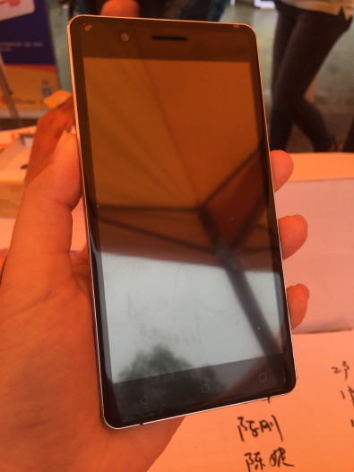
充300送手机
充300元=每月4GB流量+100分钟国内通话+群内全国畅聊免费+首云P1手机1部。
加99元，手机可升级为酷派7722手机；加499元，手机可升级为红米3X全网通手机。
套餐名称 | 套餐内容
 | 月费（元） | 套餐包含 |  | 套餐超出及其他
 |  | 流量 | 语音 | 国内通话拨打 | 国内流量
校园沃派套餐 | 26元月租 | 1GB本地流量 1GB国内流量 2GB闲时流量 | 国内100分钟 国内接听免费 群内国内畅聊免费 | 0.18元/分钟 | 0.27元/M
首云
酷派
红米

Slide 7
Iphone 7 接受预定
9月16日，中国联通全球同步首销iPhone 7系列！中国联通是iPhone进入中国后选择的首家运营商，从iPhone 3到iPhone 7，联通、iPhone已携手走过7年，在网速、语音、数据等众多技术层面，中国联通为iPhone用户提供了更优体验。选iPhone 7就选沃。

Slide 8
愿中国联通能以卓越优质的服务，
满足东华大学教职工全方位通信需求！
谢 谢！

